Slide 1


Tech Seeds

Slide 2
PROYECTO TECH SEEDS
Ignacio Pereira
QA
Encargado de las pruebas del software y aprobación de los sistemas funcionales
Oscar Arriagada
Back-end
Encargado de desarrollar e implementar el funcionamiento del ChatBot para que realice su tarea correctamente.
INTEGRANTES DEL PROYECTO
Fabian Zuñiga
Front-end
Encargado del diseño del software y también de verificar el sistema desde la experiencia de usuario.
Catalina Maggi
Scrum Master
Planificación, Cumplimiento de tiempos, Organización y Apoyo en todas las actividades

Slide 3
PROYECTO TECH SEEDS
DESCRIPCIÓN DEL PROYECTO
Problema o dolor
El problema que se identifica es la falta de herramientas educativas personalizadas y accesibles para los estudiantes chilenos de 5to básico a 4to medio en distintas materias académicas. Esto incluye la necesidad de una atención más individualizada que permita ser un apoyo para los estudiantes.
Propuesta de solución
Transformamos la experiencia educativa de niños y adolescentes en Chile, ofreciéndoles un asistente virtual educativo llamado Tech Seeds que hace del aprendizaje una aventura emocionante y personalizada . Nuestro chatbot no es solo una herramienta educativa, sino un compañero interactivo que guía, motiva y apoya a los estudiantes en su trayectoria académica, adaptándose a sus necesidades y ritmos individuales.

Slide 4
PROYECTO TECH SEEDS
Objetivo General
El objetivo general del proyecto Tech Seeds es desarrollar e implementar un chatbot educativo innovador, basado en inteligencia artificial, que esté disponible 24/7 para estudiantes de 10 a 18 años en Chile. Este chatbot buscará mejorar el acceso y la calidad de la educación, proporcionando apoyo personalizado en áreas clave como matemáticas, ciencias y lenguaje, contribuyendo así a reducir la brecha educativa y fomentar un aprendizaje más interactivo y motivador.
Objetivos Específicos
Diseñar un Framework Pedagógico
Desarrollar Capacidades de Inteligencia Artificial
Realizar Pruebas Piloto en Ambientes Educativos
Establecer Alianzas Estratégicas
Monitorear y Evaluar el Impacto Educativo

Slide 5
PROYECTO TECH SEEDS
Alcances y limitaciones del proyecto
Alcances:
Accesibilidad Mejorada
Personalización del Aprendizaje
Apoyo a Educadores y Alumnos
Limitaciones:
Dependencia Tecnológica
Interacción Humana Limitada
Adopción y Resistencia al Cambio

Slide 6
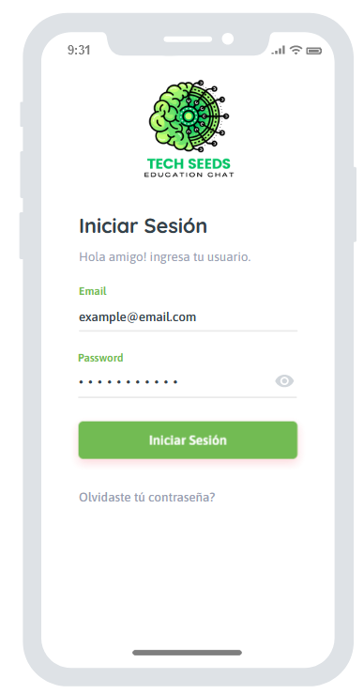
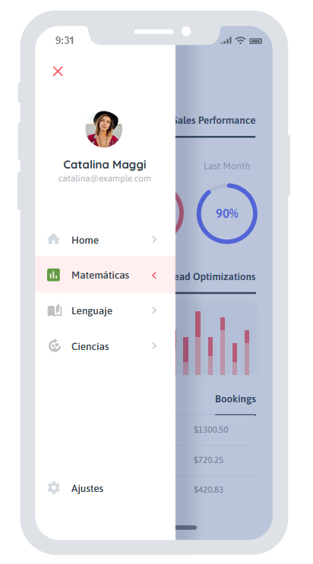
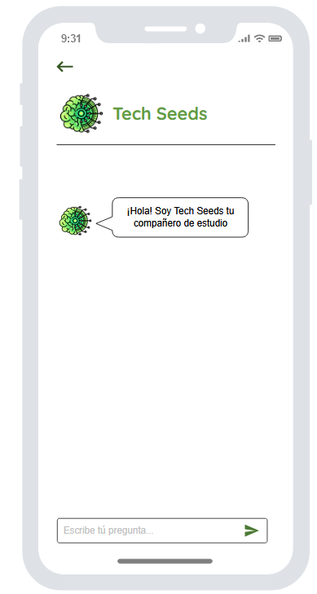
PROYECTO TECH SEEDS
Mockup Tech Seeds

Slide 7
PROYECTO “NOMBRE DEL PROYECTO”
Metodología de trabajo para el desarrollo del proyecto
Para abordar el problema de mejorar el acceso y la calidad de la educación en Chile a través de Tech Seeds, se adoptará una metodología enfocada en el desarrollo ágil e iterativo, integrando principios de diseño centrado en el usuario para garantizar que el chatbot educativo cumpla efectivamente con las necesidades de los estudiantes. La metodología se dividirá en varias fases clave:
Investigación y Planificación
Desarrollo y Pruebas
Implementación y Evaluación
Escalabilidad y Mejora Continua

Slide 8
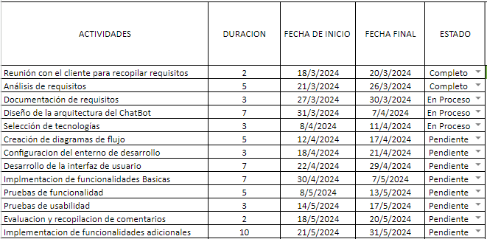

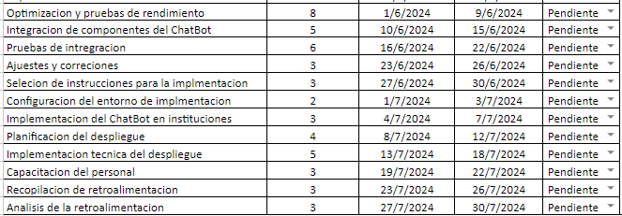
PROYECTO “NOMBRE DEL PROYECTO”
Cronograma para el desarrollo del proyecto

Slide 9
PROYECTO “NOMBRE DEL PROYECTO”
Arquitectura del software
*Presentar esquema

Slide 10
PROYECTO “NOMBRE DEL PROYECTO”
Modelo de datos

Slide 11
PROYECTO “NOMBRE DEL PROYECTO”
Tecnologías utilizadas

Slide 12
DEMOSTRACIÓN DEL RESULTADO DEL PROYECTO
*Exposición del sistema

Slide 13
Resultados obtenidos

Slide 14
Obstáculos presentados durante el desarrollo

Slide 15
PREGUNTAS DE LA COMISIÓN

